Slide 1


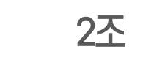
Notes:
2조 새둘 커머스 발표 시작하겠습니다.

Slide 2

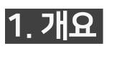
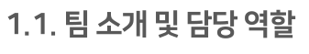
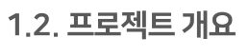
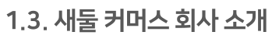

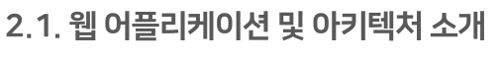
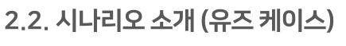
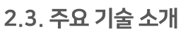
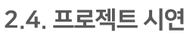

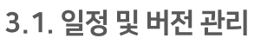
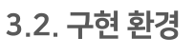
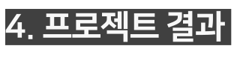
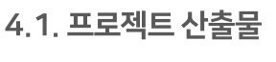
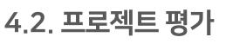
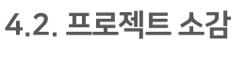
Notes:
목차는 개요. 상세내용, 프로젝트 진행 과정, 프로젝트 결과 순으로 발표하겠습니다.

Slide 3
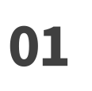





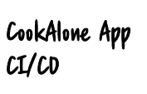
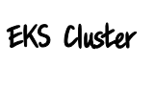






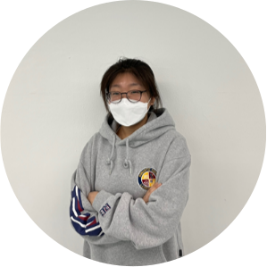
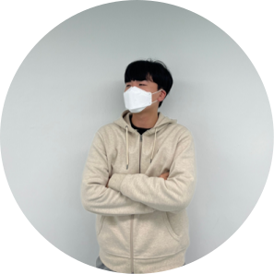
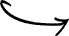
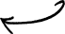
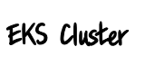
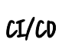
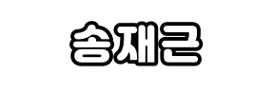



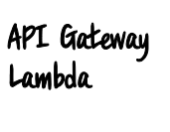
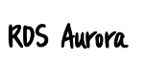






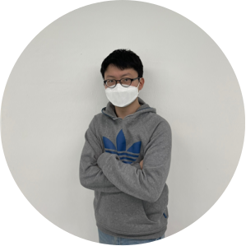


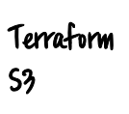



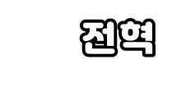
Notes:
웹 어플리케이션은 제가 개발 했으며 CI/CD는 이주호 조원과 함께 구현했습니다.
EKS Cluster 부문은 이연준 조원과 윤새롬 조원 Lambda와 API Gateway는 강한승 조원 Terraform과 s3는 김정아 조원 Aurora Rds는 홍엽 조원, 모니터링 부문은 전혁 조원이 담당했습니다.

Slide 4

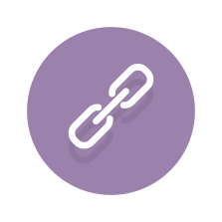
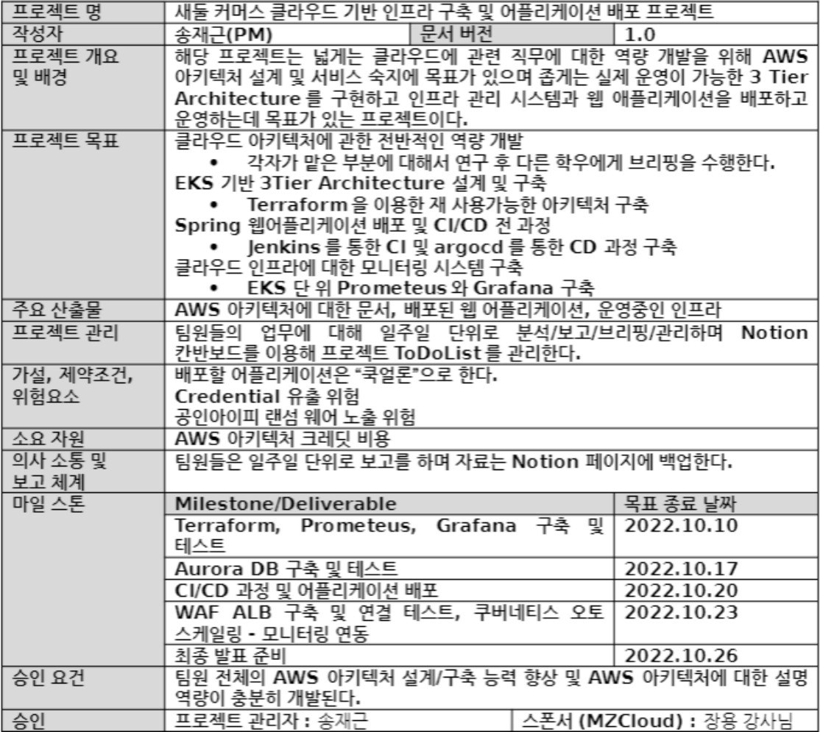
Notes:
2조 프로젝트 헌장입니다. 저희는 Terraform을 활용한 EKS 3Tier Architecture 구축과 Spring 어플리케이션을 개발하고 CI/CD 파이프라인과 모니터링 시스템을 구축하는데에 목표를 두었습니다.
넓은 범위를 공부하며 프로젝트의 주안점을 AWS 아키텍처 설계 및 사용 역량을 키우는데 중점을 두고 임했습니다.
좀 더 자세히 보시려면 오른쪽의 링크 아이콘을 클릭해서 확인해주시면 좋겠습니다.

Slide 5

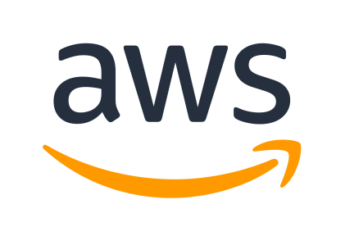
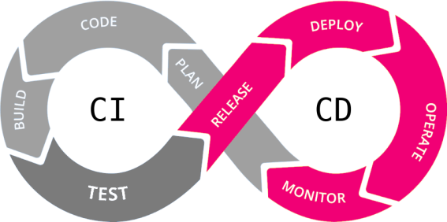

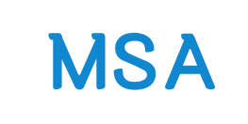

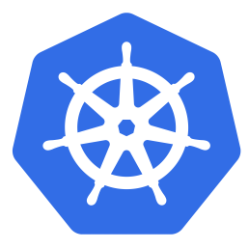
Notes:
2조 새둘 커머스 회사에 대해서 소개 드리겠습니다.
새둘 커머스는 PaaS 기반의 쇼핑몰 클라우드 인프라 솔루션으로 이커머스에 최적화된 AWS Cloud 기반 인프라를 고객사에 구축하고 고객사 이커머스 모델에 맞는 어플리케이션 및 최소한의 개발인력만으로 쇼핑몰을 유지보수 할 수 있도록 Kubetnetes MSA설계와 전반적인 CI/CD 모델 구축을 통해 고객사의 사업 초기투자 기회비용을 절감합니다.
고객사 입장에서는 클라우드 ASP 임대 방식으로 온프레미스 방식과 비교해 초기 구축비용이 절감되고 각 사 이커머스 환경에 맞는 맞춤 이커머스 어플리케이션과 이를 관리 할 수 있는 CI/CD 모델 구축을 통한 이후의 확장성과 유지보수에 들어가는 비용 절감의 이점을 얻을 수 있습니다.

Slide 6
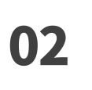
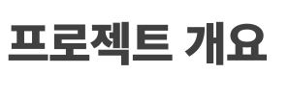







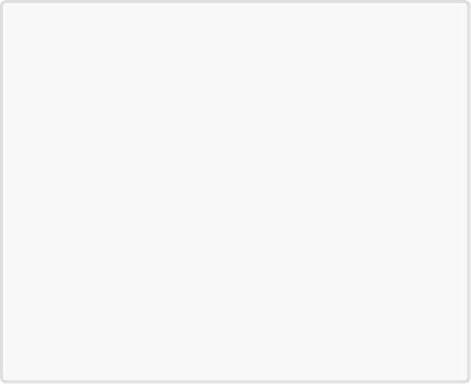
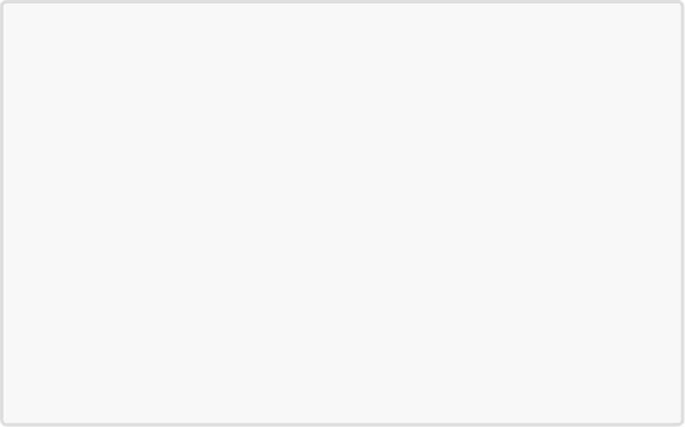

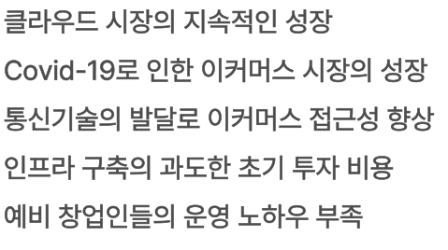



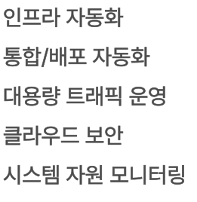
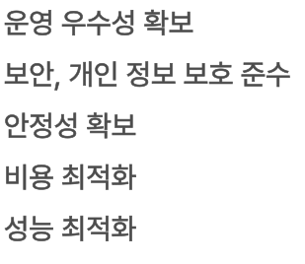
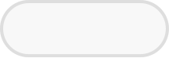
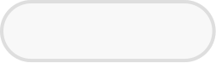
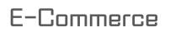
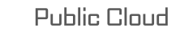
Notes:
새둘 커머스 프로젝트 배경 및 목표입니다.
최근 정보통신기술의 진화로 소비자들이 이전보다 쉽게 이커머스 쇼핑몰을 접하고 있는 만큼 이커머스 부문은 회사 입장에서 진출해야만 하는 중요한 유통 채널로 자리 잡았습니다. 그러나 현 이커머스 시장의 현실은 녹록지 않습니다. 하루에도 수천 개의 이커머스 쇼핑몰이 생기지만 인프라 구축을 포함한 과도한 초기 투자 비용으로 인해 손익분기점을 넘기지 못하고 그만큼 폐업하고 있습니다. 이는 예비 창업자가 창업 전에 이커머스에 대한 철저한 내부 운영 노하우를 익혀야 하는 이유입니다.
이에 따라 저희 새둘 커머스는 **인프라 자동화/보안/모니터링** 등등의 고객 목표 그리고 **비용/성능/안정성**의 기업목표로 단기간 구축 비용을 최소화하는 클라우드 인프라 이커머스 PaaS 솔루션으로 빠르게 변화하는 e-Commerce 시장에서 이커머스 스타트업의 창업 및 시장 진출에 따라 신속하게 변화를 수용할 수 있도록 고객들에게 효과적인 초기 투자 기회비용 절감 기회를 창출하고자 합니다.

Slide 7


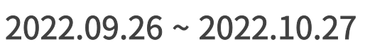

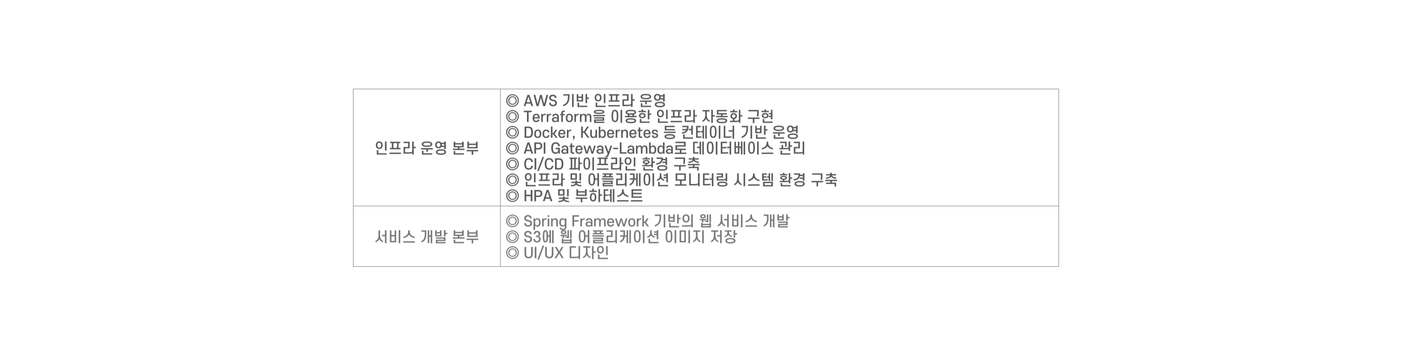

Notes:
프로젝트 개요입니다. PasS 서비스 모델 제공에 프로젝트 목적이 있으며
프로젝트에서 구현된 적용 기술에는 AWS, Terraform, Kubernetes등 컨테이너 기반 운영, API-Gateway-Lambda, CI/CD 파이프라인, 인프라, 어플리케이션 모니터링 시스템, HPA 및 부하 테스트가 있습니다.
또한 배포를 위한 Spring 웹 어플리케이션을 구현했습니다.

Slide 8
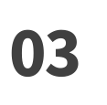
















Notes:
저희의 첫 고객사 PaaS 프로젝트인 함께 만들어가는 레시피 북 쿡얼론 웹 어플리케이션을 소개해드리겠습니다.
함께 만들어가는 레시피 북 쿡얼론 웹 어플리케이션은 레시피를 공유하고 밀키트를 판매하는 이커머스 사이트입니다.
스프링 부트 프레임워크를 이용해 금년 3월 부터 꾸준히 개발해왔으며 어플리케이션에 대한 자세한 설명과 설계 다이어그램 및 시연은 발표 말에 이어서 말씀드리겠습니다.
현재 Route53을 이용해 [cookalone.net](http://cookalone.net) 이라는 도메인으로 서비스 되고 있습니다.
사업용으로 쓰이는 도메인은 com 도메인이지만 [cookalone.com](http://cookalone.com)이 이미 선점 되어서 cookalone.net으로 도메인을 구매하게 되었습니다.

Slide 9













Notes:
구현된 AWS 아키텍처에 대해서 설명 드리겠습니다.
웹 어플리케이션을 서비스하기 위한 아키텍처로 3Tier Architecture 형태로 구성했으며 EKS를 활용해 네임스페이스로 독립적 워크 단위를 나누어 웹 서비스 제공, CI/CD 파이프라인, 모니터링 작업 등등을 범용적으로 쿠버네티스 포드에 구축했습니다.
다음으로 아키텍처 내 각 클라우드 서비스 및 서드파티 툴에 대한 설명과 사용한 이유에 대해 말씀드리겠습니다.

Slide 10








Notes:
대부분의 아키텍처들은 테라폼을 이용해 구성하였습니다. 테라폼을 이용한 이유는 코드형 인프라 자동화, 선언형 언어로 현재 상태를 기억하여 리소스를 재생성하여 클라우드 환경을 멱등성으로 재사용성을 높일 수 있기 때문입니다. 그외 여러 클라우드 벤더사를 지원, 모듈화를 지원한다는 장점이 있습니다.
테라폼은 리소스를 개별 개별 리소스 단위로 만들 수도 있고 모듈을 통해 모듈화를 수행할 수도 있는데 처음 개발할때는 개별 리소스로 구성했고 현재는 모듈화 코드를 따로 만들었으나 테라폼 위에 올라가는 프로그램들의 세팅 시간 문제로 인해 모듈 테라폼 코드로 교체하진 못한 상태입니다.
전체 아키텍처에 대한 리소스 코드와 모듈 코드는 옆 링크로 들어가시면 확인해보실수 있습니다.

Slide 11





Notes:
3Tier Architecture를 EKS로 구축하게 되었는데, 3Tier Architecture를 구성하는 방법으로는 ec2, fargate 등등 여러가지가 있지만 EKS를 채택한 이유를 말씀드리겠습니다.
쿡얼론 프로젝트의 고객사는 이커머스 기업으로 Kubernetes를 운영할 수 있는 인력이 부족했기 때문에 운영 부담을 최소화해야 했습니다. EKS는 AWS의 쿠버네티스 완전 관리형 서비스로 배포 자동화와 서비스 간의 통신, 문제가 발생했을 경우의 자가 복구 등 마이크로 서비스 운영에 효과적인 기능을 제공합니다.
이와 같은 맥락으로 마이크로 서비스로 구성된 컨테이너 기반의 애플리케이션을 효율적으로 운영하기 위해서는 자동화가 필요합니다. 자동화가 안 된다면 운영에 상당히 많은 시간을 소비 해야 하기 때문에 생산성이 떨어지고, 실수가 발생할 수 있으며 이는 365일 24시간 운영해야하는 이커머스 비즈니스에 심각한 영향을 줄 수 있습니다. 또한 대규모 트래픽에도 서비스를 안정적으로 운영하기 위해 확장 가능하면서도 비용 효율적이어야 합니다. 새둘커머스는 고객사의 이러한 요구사항들을 충족하기 위해 EKS를 선택하게 되었습니다.

Slide 12


Notes:
RDS는 Aurora version2를 이용했습니다. 가장 큰 이유는 저장된 데이터의 양에 따라 스토리지의 용량을 자동으로 조절해주어 DBA가 프로비저닝을 직접 수행하지 않아 관리 효율이 증가한다는 점 입니다.
WRITE DB와 READ DB를 한개씩 Single master로 구성했으며 스프링 서비스 단에 트랜잭션이 readOnly true라면 쿼리를 read replica로 전송하고 아니라면 write replica에 전송하도록 구현했습니다.

Slide 13





Notes:
ALB ingress의 경우는 외부에서 사용자가 도메인을 통해 접속할떄 트래픽을 7계층에서 라우팅해주는 역활을 합니다.
Route53에서 구매한 [cookalone.net](http://cookalone.net) 도메인을 이용해 Application Load Balancer의 리스너에 정의된 규칙. 발표 자료에 보시는 것처럼 argocd.cookalone.net, [jenkins.cookalone.net](http://jenkins.cookalone.net) 등등의 도메인을 따라 여러 서비스에 요청을 분배하는 방식으로 구현하는 것이 목표였고 구현했었지만 현재는 문제가 생겨서 Classic 로드밸런서로 구축해둔 상태이며 cookalone.net 도메인만 ALB ingress로 구축되어있습니다.

Slide 14



Notes:
API Gateway와 Lambda를 사용해 프로그램으로 AWS 내 리소스를 조작할 수 있습니다.
이 부분은 실제 효용 보다는 람다라는 서비스를 활용해보고 공부하는데 주안점을 두고 구현했습니다. 현재 개발 인프라에서 RDS에 select 문을 전송하는 람다를 구현했는데 배포 인프라에서는 의문의 문제가 발생해 작동하지 않는 상태입니다.
🖐️ (시연) 간단한 람다 시연을 보여드리겠습니다.
(시연끝) 다음으로 인프라에 대한 유즈케이스에 대해서 설명 드리겠습니다.

Slide 15






Notes:
유저의 Cookalone 홈페이지 이용에 대한 유즈케이스입니다.
Route53에 연결된 도메인 cookalone.net으로 접근하면 인터넷 게이트 웨이로 들어온 패킷이 ALB를 통해 웹 어플리케이션으로 라우팅 되게 됩니다.
🖐️ (시연) ⇒ 다음 처럼 웹 어플리케이션으로 접근되게 됩니다.

Slide 16



Notes:
관리 용도를 위한 내부 접근은 크게 2가지로 나눌 수 있습니다. 위에서 설명드린 람다를 이용하거나보안을 위해 구축된 Bastion을 통해 오브젝트에 SSH Tunneling을 통해 접근하거나 Bastion에 Kubectl을 연동해 내부 EKS를 컨트롤 하게 됩니다.
🖐️ (시연) ⇒ 어플리케이션에서 회원가입 후 SSH Tunneling으로 연결된 MySQL Workbench로 확인해보겠습니다.

Slide 17





Notes:
어플리케이션에서 이미지 리소스 스토리지로 S3를 사용하도록 구현해 두었습니다.
🖐️ (시연) ⇒ 게시글을 올린 후 S3에 이미지가 저장되고 수정되고 삭제되는 과정을 시연하겠습니다.

Slide 18



Notes:
이번에 소개할 것은 모니터링입니다.
대다수 대형 클라우드 벤더사는 독점적인 사내 모니터링 솔루션을 제안하는데 그 중 하나가 AWS CloudWatch입니다.
하지만 대부분의 기업이 AWS에 종속되지 않은 플랜을 선호합니다.
CloudWatch와 같은 독점 솔루션은 종속성으로 인해 향후 기업 성장에 장애물이 될 수 있기 때문입니다.
Prometheus는 쿠버네티스 친화적이며 최고의 오픈 소스 클라우드 모니터링 경고 툴킷이며
ELK와 같은 로깅형식이 아니라 메트릭을 수집하여 저장하고 검색할 수 있는 풀링 방식의 시스템입니다.
풀링 방식으로 동작하기 때문에 프로메테우스에 문제가 생겨도 어플리케이션에 영향을 주지 않습니다.
PromQL이라는 강력한 쿼리 기능을 가지고 있으며 오픈 소스를 기반으로 많은 시스템을 모니터링할 수 있는 다양한 플러그인을 가지고 있는 것이 가장 큰 장점입니다.
AWS 클라우드의 CloudWatch는 메트릭 개당 과금이라면 프로메테우스는 오픈 소스라서 비용이 들지 않는 솔루션입니다.
Prometheus 또한 자체적인 UI를 제공하고 있으나 기능이 빈약하여 Grafana와 같이 사용됩니다.
Grafana는 사용자 친화적인 인터페이스에 대시보드 기반 시각화를 제공하여 인기 있는 오픈 소스 도구이며 프로메테우스와 연동하여 운영하기 쉽습니다.
같은 회사에서 관리하고 있기 때문에 연동성이 뛰어나다는 특징이 있습니다.

Slide 19



Notes:
쿡 얼론 웹 어플리케이션 서비스는 타임 할인과 같은 일정 시간에 트래픽이 몰리는 특징이 있습니다.
이러한 대규모 트래픽에 대응하기 위해 서버가 유연하게 늘어나는 오토 스케일링이라는 기술이 필요합니다.
여기서 소개해드릴 것은 수평적 포드 확장 HPA입니다.
쿠버네티스에서 HPA는 내부 메트릭을 이용하여 오토스케일링을 판단합니다.
기존 HPA는 메트릭 서버를 통해 Metric API에 전달하여 HPA로 전달하는데
저희는 앞에서 모니터링 시스템을 프로메테우스로 구성했기 때문에 메트릭 서버를 프로메테우스로 설정해야 하고
프로메테우스 서버는 kubelet과 pod에서 리소스와 커스텀 메트릭을 수집합니다.
HPA가 프로메테우스 내의 메트릭을 읽어올 수 있게 하려면 프로메테우스의 메트릭을 Metric API로 서빙할 수 있도록 해줘야 하는데 그 역할을 하는 것이 프로메테우스 어댑터이며
서빙된 다양한 메트릭을 HPA가 Metric API를 가져와 레플리카셋에 전달하여 리소스 사용률에 따라 Pod의 수를 조절합니다.
또한 필요에 따라 Cloud Watch와 연동하여 하이브리드로 사용할 수 있습니다.
부하테스트는 go언어의 hey 모듈로 진행하였으며 초당 75개의 요청까지 테스트를 완료하였습니다.

Slide 20












Notes:
CI/CD 과정에 대해 설명 드리기 전에 GitOps 구조에 대해 말씀드리겠습니다. 저희조는 테라폼부터 쿠버네티스에 이르기까지 모든 코드를 GitOps 방식으로 Github에서 관리하도록 설계했습니다.
현재 아르고 CD, Spring, Terraform, Kubernetes의 4개 리포지토리가 관리되고 있는 상황입니다.
레포지토리들은 Credential 키 유출 가능성 때문에 private 상태입니다.

Slide 21




Notes:
젠킨스는 Continous Integration 프로그램의 테스트 빌드 배포 등의 과정을 대신 처리해 주는 지속적 통합 오픈소스 서버입니다.
AWS CodePipeline은 AWS 리소스와의 호환성이 좋지만 서드파티 지원이 아직 미흡합니다. 예를 들어 AWS Lambda와 함께 pipeline 작동시 메세지가 전달되도록 프로그래밍 할 수는 있지만 Slack같은 프로그램을 쓸 수 없습니다. 그렇기에 AWS CodePipeline 대신에 jenkins를 사용하게 되었습니다.

Slide 22



Notes:
argocd는 GitOps를 실현시키며 쿠버네티스에 배포를 해주는 Continous Deploy 지속적 배포 오픈소스 서버 입니다. 전체적인 프로젝트는 GitOps로 관리하므로 argocd를 선택하게 되었습니다.

Slide 23



Notes:
개발자가 GitHub로 코드를 Push 하면 GitHub 레포지토리에서 jenkins로 web-hook을 전송합니다.
동시에 젠킨스에서 파이프라인이 실행되고 첫번째로 Jenkins에서 pull 받은 해당 레포지토리로 checkout을 수행합니다.
두번째로 Gradle로 어플리케이션을 빌드하고 세번째로 빌드되어 생성된 jar파일을 Docker Image로 빌드합니다. 네번째로 ECR 컨테이너 레지스트리로 이미지를 푸쉬하고 다섯번째로, ARGOCD 레포지토리에 이미지 태그를 새로운 버전으로 수정하여 Push합니다.
동시에 argocd 레포지토리에서 argocd쪽으로 web-hook을 전달하고 argocd가 ecr에서 이미지를 받아오고 argocd 레포지토리에서 버전정보를 받아 Kubernetes 단에 포드로 배포하게 됩니다.
최종적으로 Kubernetes 포드에 스프링 프레임워크로 제작한 웹 어플리케이션을 올라가게 되고
인그레스를 통해 사용자들이 쿡얼론 어플리케이션에 접속하게 됩니다.
🖐️ (시연) ⇒ CI/CD 전과정에 대해 시연해보도록 하겠습니다.

Slide 24


Notes:
작업 분배 및 일정 관리는 Excel Gantt를 이용했습니다. 아래 링크를 통해 자세하게 확인해 보실 수 있습니다.

Slide 25



Notes:
문서 작업은 Notion 앱을 이용했습니다. 아래 링크를 통해 자세하게 확인해보실 수 있습니다.

Slide 26



Notes:
GitOps를 이용하여 프로젝트 코드들을 관리했습니다.

Slide 27



Notes:
카카오톡을 이용해 프로젝트 관련된 의사소통을 수행했습니다.

Slide 28



Notes:
slack을 이용해 자료를 공유 했습니다. 카카오톡으로 함께 할경우 자료가 묻힐수 있어 2가지 메신저를 사용했습니다.

Slide 29


















Notes:
기술 스택 및 구현에 대한 상세 정보입니다.

Slide 30



Notes:
프로젝트 성과입니다. 모든 AWS 인프라를 테라폼으로 구현한것이 아니라 람다나 ALB의 경우에는 콘솔로 구현했기 때문에 60%로 달성률을 주었습니다.
API-Gateway lambda의 경우에는 다른 vpc 구현 했을때는 잘 작동하지만 메인 vpc에 구현했을 때, 연결이 안되어서 90%의 달성률을 주었습니다.
ALB의 경우 [cookalone.net](http://cookalone.net) 어플리케이션은 ALB로 연결하는데에 성공했지만 그 외 서드파티 툴들은 Classic LoadBalancer로 연결되어 85%의 달성률을 주었습니다.
모니터링 환경 구축에서는 모니터링 알람 서비스 AlertManager가 구현되지 않아 90%의 달성률을 주었습니다.
그외 Spring, S3, EKS, CI/CD의 경우에는 잘 완료 되어 100%의 달성률을 주었습니다.

Slide 31














Notes:
프로젝트 일정 준수도에 대해 전체적으로 평가해보았습니다.
초반 프로젝트 프로세스 수립 후 구현 내용을 학습하는데에 전체적으로 일정이 딜레이 되었습니다.
오류로 인한 트러블 슈팅, 테라폼 배포 시간으로 인해 문서화 작업이 딜레이 되어 전체적인 일정 준수율을 90%로 주었습니다.

Slide 32












Notes:
프로젝트 참여율은 모든 조원이 성실하게 프로젝트에 참여했으며 예비군으로 인한 불참을 고려해 97%의 참여율을 주었습니다.

Slide 33






Notes:
프로젝트 소감입니다.
프로젝트의 진행과 학습을 동시에 해서 일정이 여유롭지 않았습니다.

Slide 34



